Slide 1
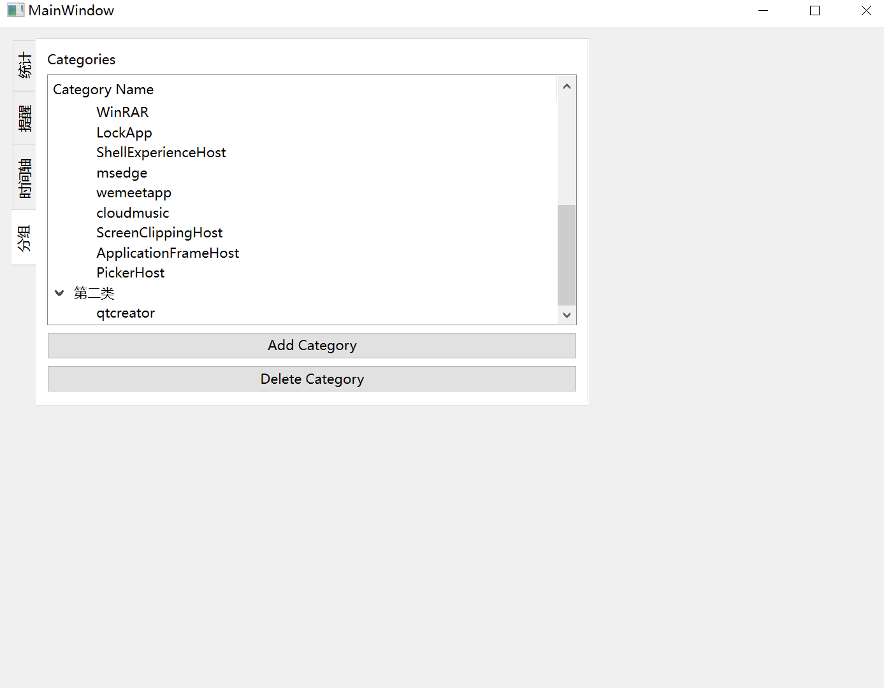
已经实现的所有功能演示截图

Slide 2
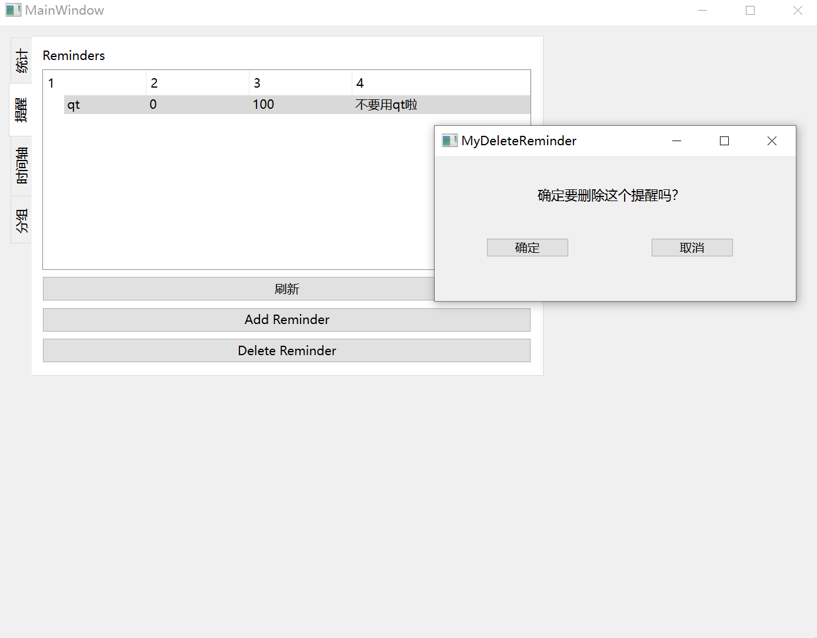
已经实现的所有功能演示截图

Slide 3
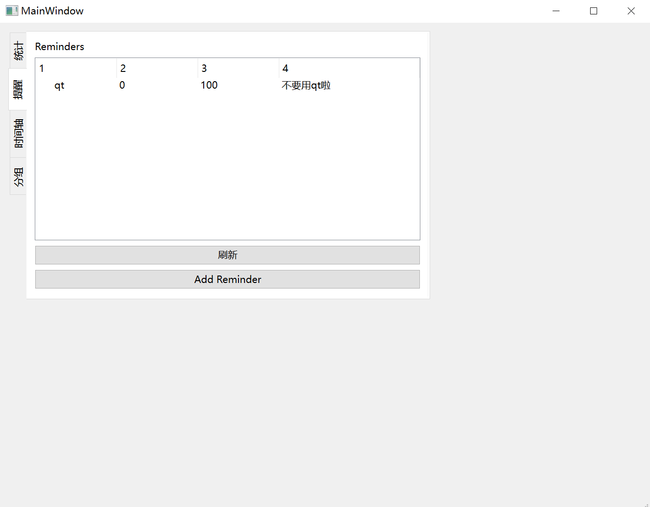
已经实现的所有功能演示截图

Slide 4
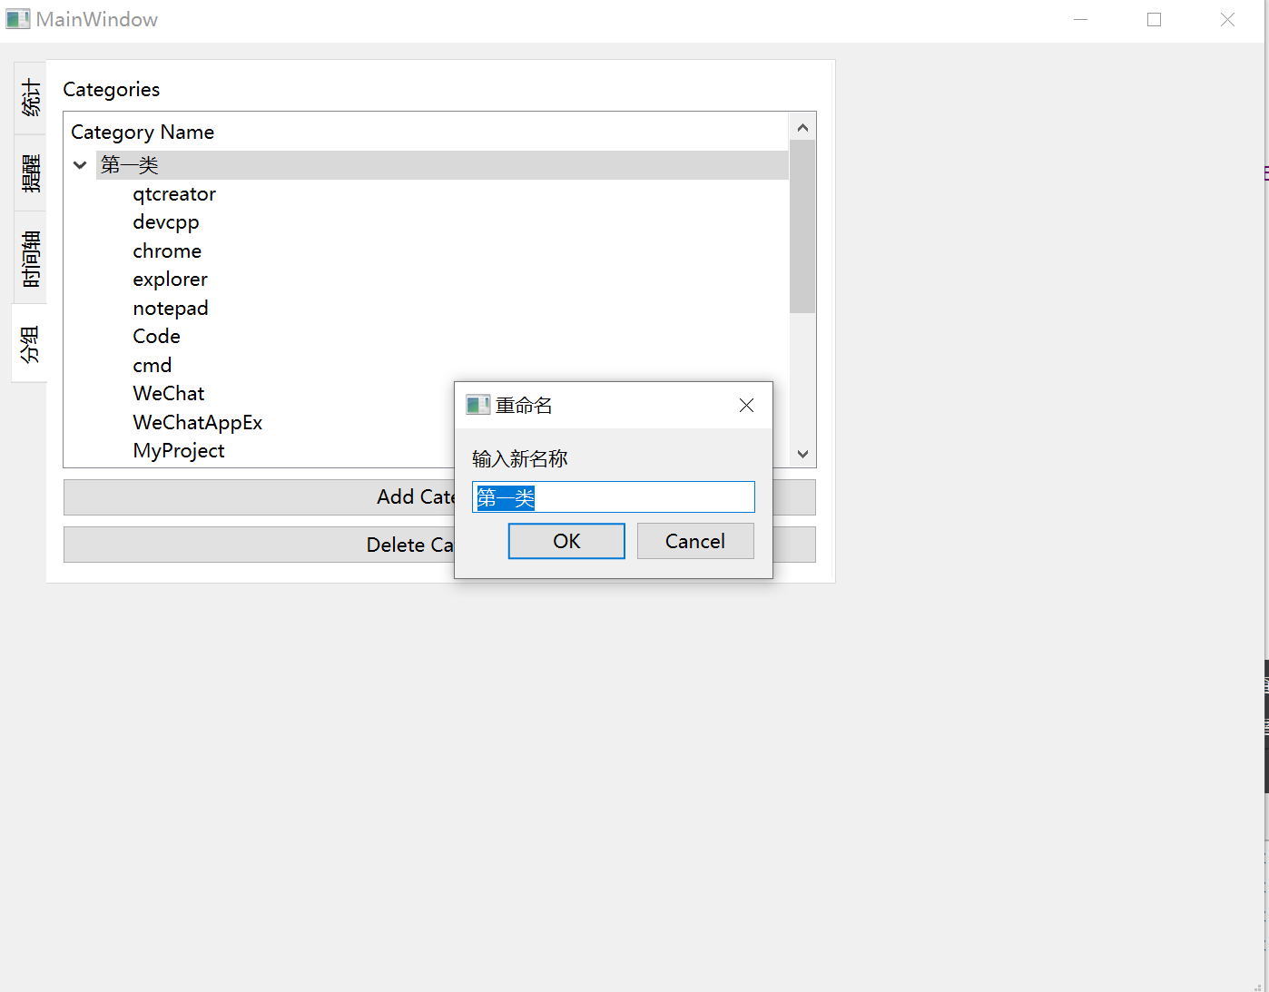
已经实现的所有功能演示截图

Slide 5
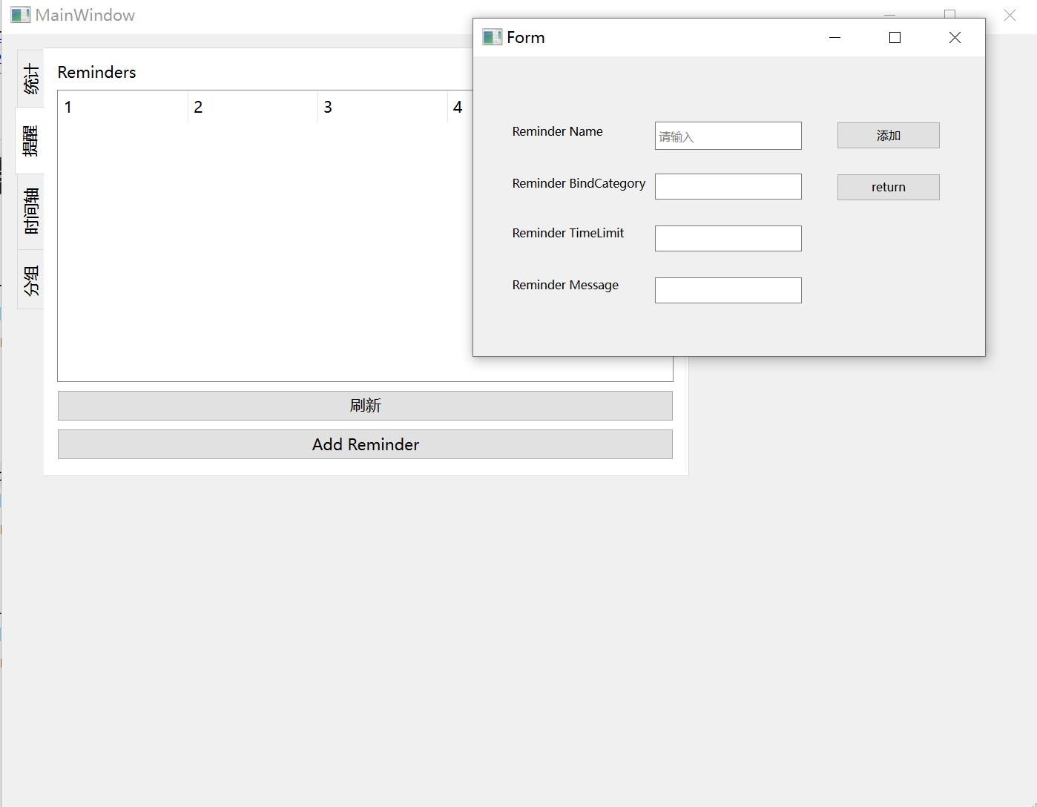
已经实现的所有功能演示截图

Slide 6
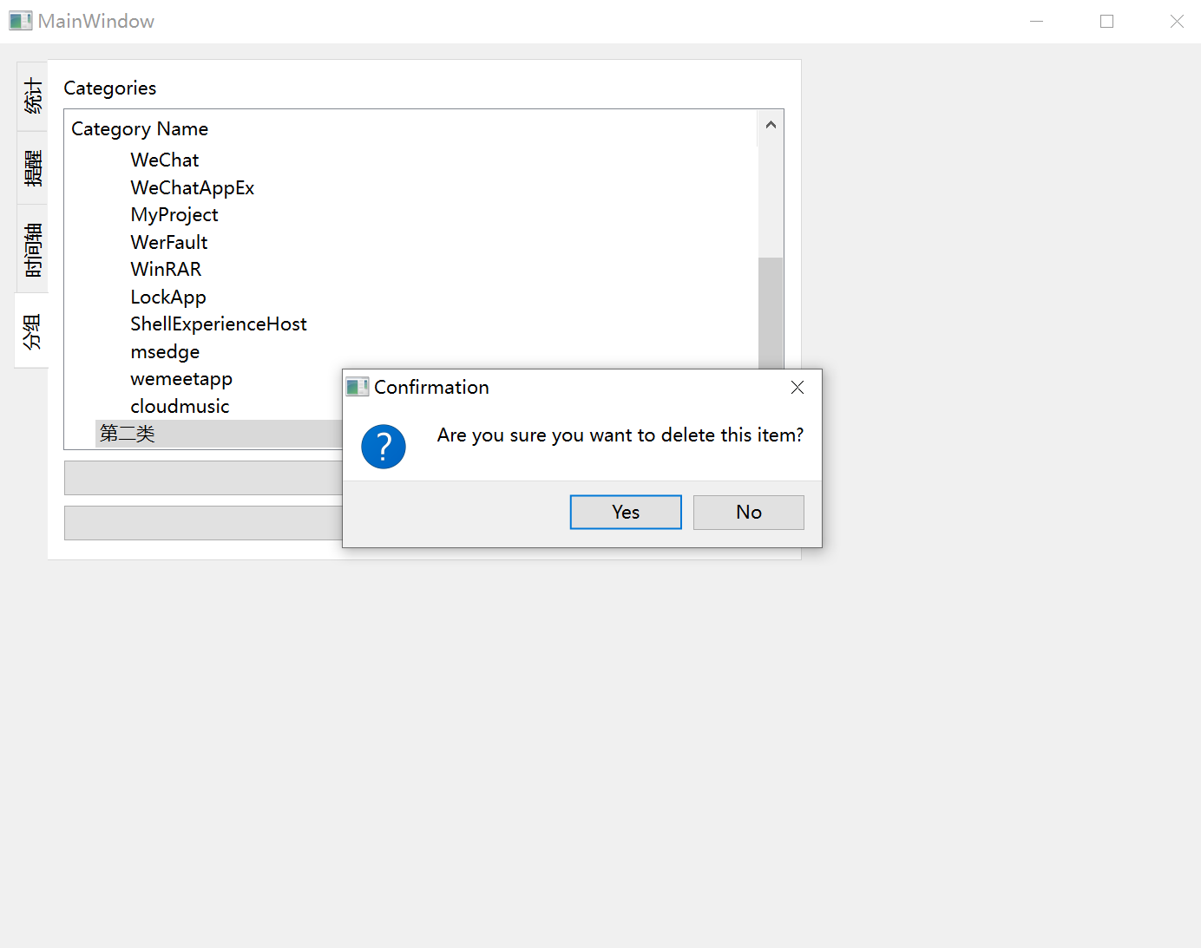
已经实现的所有功能演示截图

Slide 7
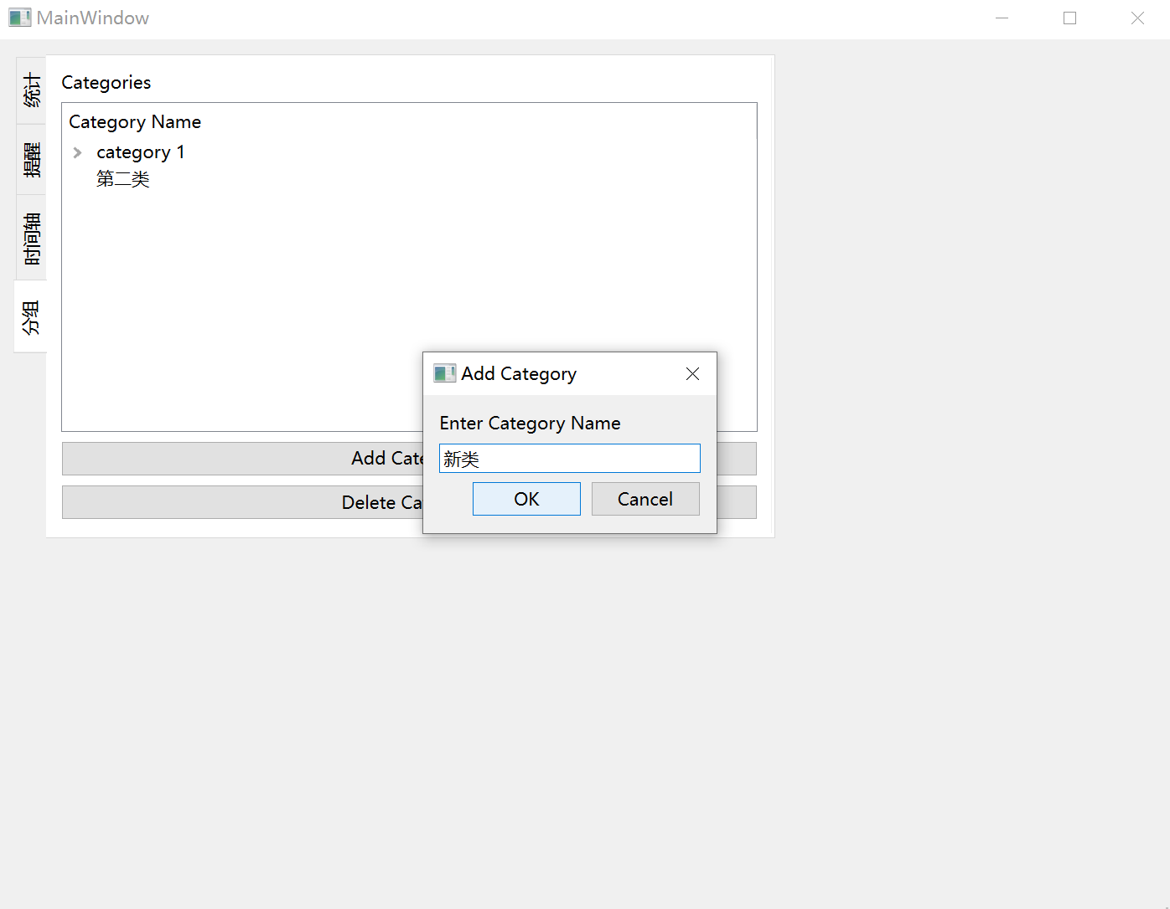
已经实现的所有功能演示截图

Slide 8
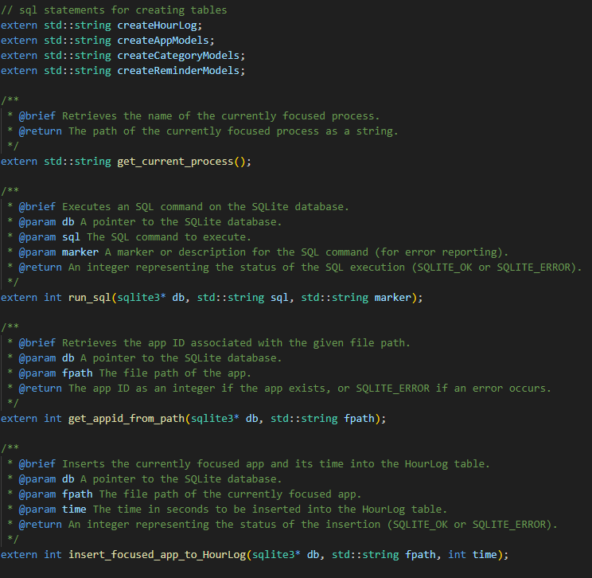
项目设计（基本是面向方法）

Slide 9
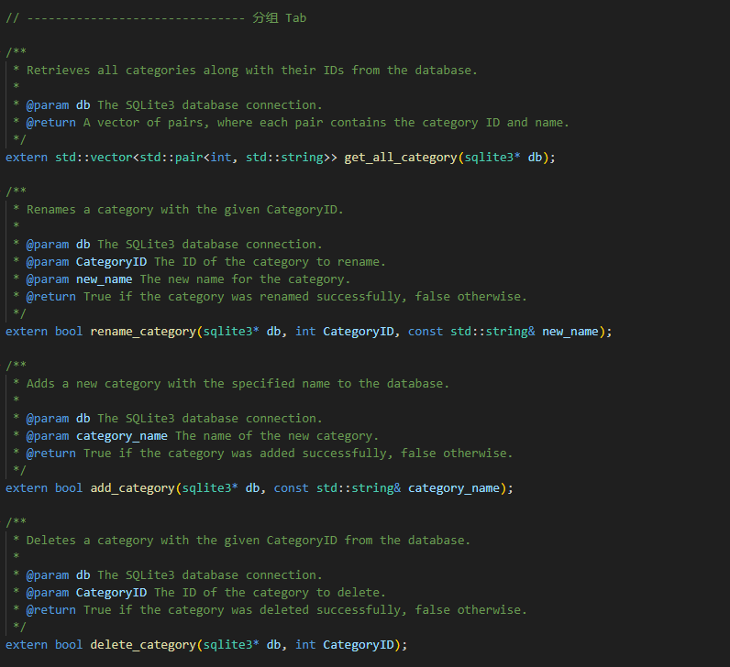
项目设计（基本是面向方法）

Slide 10
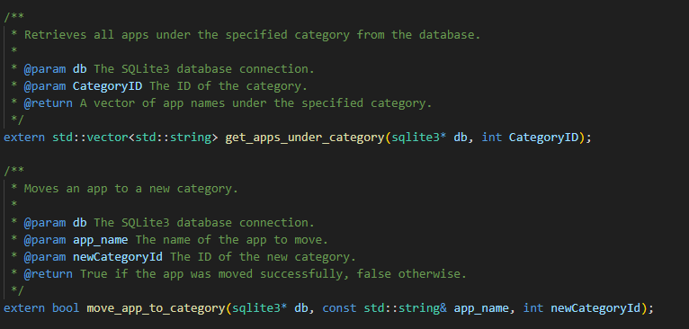
项目设计（基本是面向方法）

Slide 11
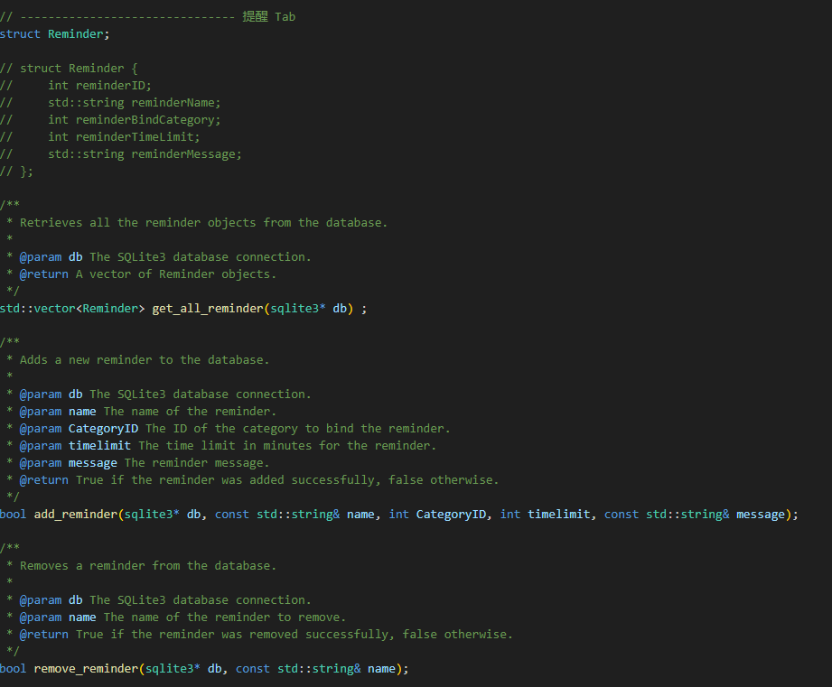
项目设计（基本是面向方法）

Slide 12
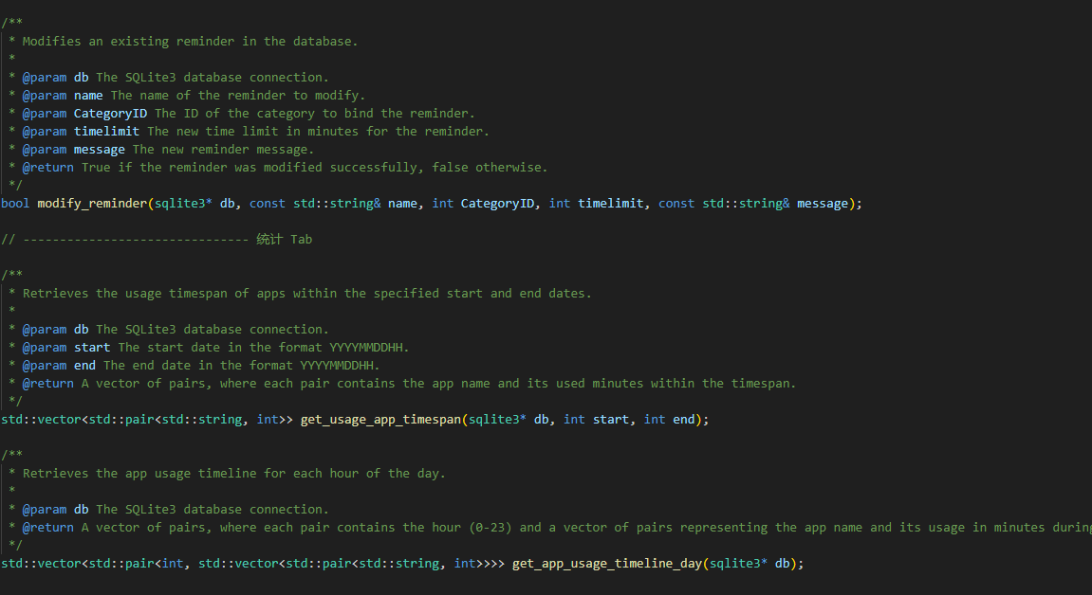
项目设计（基本是面向方法）

